Slide 1


Medicamentos en la Enfermedad de Alzheimer: del síntoma al tratamiento integral
Dra. Kénida Mieses M.
Geriatra/ Médico Internista

Slide 2

Caso clínico
Datos generales: Fem 72 años, ama de casa, HTA (15 a) DM 2 (12 a)
Motivo de consulta: "Olvidos frecuentes y cambios en su
comportamiento en el último año".
Historia de la enfermedad actual: llega a consulta con su hija.
Síntomas comenzaron tras el fallecimiento de su esposo hace aprox 14 meses.
Empezó con apatía, retraimiento social y pérdida de interés en actividades cotidianas, lo que inicialmente se interpretó como un cuadro depresivo reactivo.
Examen mental:
Orientada en persona, parcialmente en tiempo y lugar.
Lenguaje fluido.
Alteración en cálculo.
Exploración física:
PA: 150/90 mmHg.
Glicemia capilar: 178 mg/dl.
Neurológico sin focalidad motora evidente.

Slide 3

Introducción
La demencia es un síndrome que implica el deterioro de la memoria, el intelecto, el comportamiento y la capacidad para realizar actividades de la vida diaria.
El número de personas con demencia está aumentando rápidamente.
La enfermedad de Alzheimer, que es la forma más común de demencia, acapara entre un 60% y un 70% de los casos.

Slide 4
Introducción
La demencia es una de las principales causas de discapacidad y dependencia entre las personas mayores en el mundo entero.
La mayoría de los cuidadores de personas con demencia son familiares.
La demencia afecta a nivel mundial a unos 50 millones de personas…. 82 millones en 2030 y 152 millones en 2050.
La demencia no es una consecuencia inevitable del envejecimiento. Se puede presentar antes de los 60 años.

Slide 5
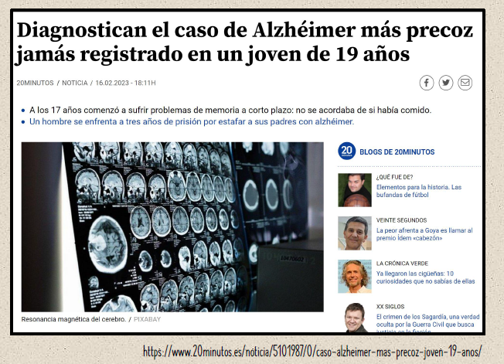

Slide 6
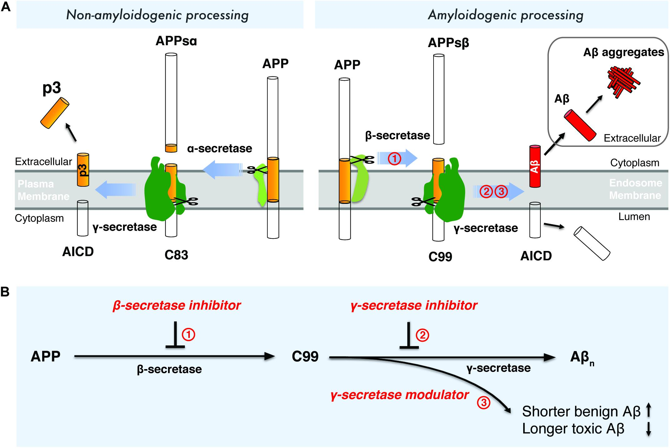
Fisiopatología de la EA

Slide 7
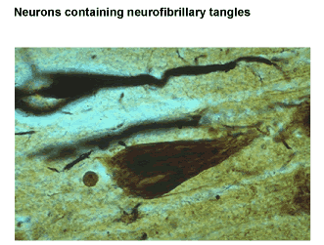
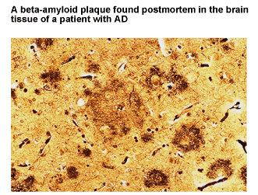
Características Histopatológicas Post-morten en cerebro con EA

Slide 8


Diagnóstico DSM V define la demencia como:
Un trastorno neurocognitivo mayor.
Evidencia declive de uno más dominios cognitivos.
DC: atención compleja, función ejecutiva, aprendizaje y memoria, lenguaje, habilidad perceptual motora o cognición social.
Informado por paciente o su familiar
Documentado por una prueba neuropsicológica o por otra evaluación clínica cuantitativa.
Los déficits que interfieren con la función diaria y la independencia.
No en un síndrome confusional, ni se explican mejor por otro trastorno mental.

Slide 9

Factores genéticos
Tipo de EA | Gen implicado | Localización cromosómica | Efecto principal
EA familiar (inicio temprano, <65 años, autosómica dominante, poco frecuente) | APP (Amyloid Precursor Protein) | Cromosoma 21 | Mutaciones ↑ producción de β-amiloide (Aβ42), favorece depósitos de placas seniles.
 | PSEN1 (Presenilina 1) | Cromosoma 14 | La mutación más común en EA familiar. Aumenta producción de Aβ42 tóxico.
 | PSEN2 (Presenilina 2) | Cromosoma 1 | Similar a PSEN1, menos frecuente. Aumenta Aβ42.
EA esporádica (inicio tardío, >65 años, forma más frecuente) | APOE ε4 (Apolipoproteína E, alelo ε4) | Cromosoma 19 | Principal factor genético de riesgo. Aumenta depósito de Aβ y disminuye su eliminación. Riesgo dosis-dependiente (1 alelo = riesgo ↑, 2 alelos = riesgo mucho ↑).
Otros genes asociados (menor impacto, en investigación) | CLU (Clusterina), PICALM, CR1, TREM2, ABCA7 | Varios | Participan en inflamación, inmunidad, metabolismo lipídico y depuración de Aβ.

Slide 10
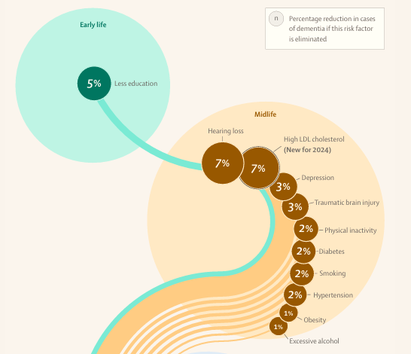
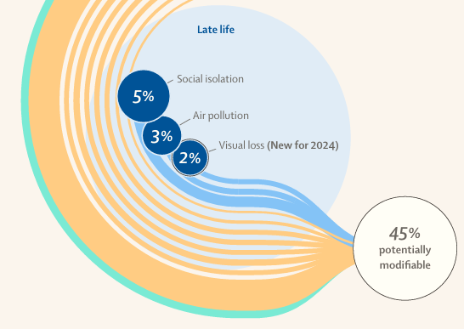
Factores de riesgo de demencias
Livingston G, Huntley J, Liu KY, et al. Dementia prevention, intervention, and care: 2024 report of the Lancet standing Commission. The Lancet 2024; published online July 31. https://doi.org/10.1016/S0140-6736(24)01296-0.

Slide 11
Evolución cronológica de la EA
Fase Preclínica (hasta 20 años antes)
No hay síntomas cognitivos evidentes. Hay cambios neuropatológicos.
Fase Leve (Deterioro cognitivo leve por EA)
Olvidos frecuentes de hechos recientes.
Dificultad para planificar o resolver problemas sencillos.
Lenguaje: problemas para encontrar palabras.
Independiente en AVD básicas, pero alteración en AVD instrumentales .
Fase Moderada
Pérdida más evidente de memoria y orientación.
Dificultad para reconocer personas conocidas.
Lenguaje más limitado.
Necesita ayuda para AVD básicas Cambios conductuales: apatía, irritabilidad, síntomas psicóticos en algunos casos.
Fase Severa
Dependencia total para todas las AVD.
Lenguaje muy reducido o ausente.
Incontinencia urinaria y fecal.
Rigidez, alteraciones motoras, encamamiento en etapas avanzadas.
Mayor riesgo de infecciones y complicaciones médicas.
Posible quejas subjetivas de memoria sin impacto en la vida diaria.

Slide 12
Diagnóstico ATN/ ¿Qué significa AT(N)?
A (Amyloid) → Depósito de β-amiloide.
PET amiloide positivo
LCR: ↓ Aβ42 o ↓ ratio Aβ42/Aβ40
T (Tau) → Patología tau fosforilada.
PET tau positivo
LCR: ↑ p-tau (fosforilada, especialmente p-tau181 o p-tau217)
N (Neurodegeneración o lesión neuronal) → Daño estructural/funcional.
LCR: ↑ t-tau (tau total)
RM: atrofia hipocampal/medial temporal
FDG-PET: hipometabolismo en regiones típicas (corteza temporoparietal)
Revised criteria for diagnosis and staging of Alzheimer's disease: Alzheimer's Association Workgroup, 2024

Slide 13
Categorías de biomarcadores AT(N)
Categoría | Biomarcador | Positivo (+) | Negativo (−) | Interpretación
A (Amyloid) | - PET amiloide - LCR ↓ Aβ42 o ↓ Aβ42/Aβ40 | Depósito de amiloide | Sin depósito amiloide | Clave para Alzheimer
T (Tau) | - PET tau - LCR ↑ p-tau (181, 217) | Patología tau | Sin patología tau | Correlaciona con ovillos
N (Neurodegeneración) | - RM atrofia hipocampal - FDG-PET hipometabolismo - LCR ↑ t-tau | Lesión neuronal | Sin lesión | No específica de Alzheimer

Slide 14
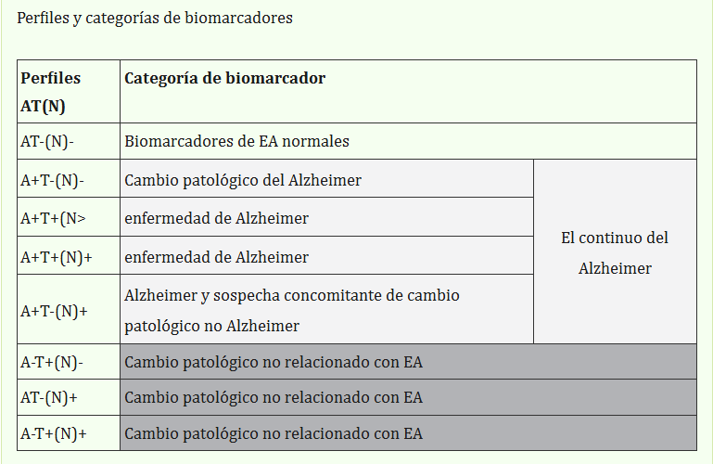
Interpretación de perfiles AT(N)
Jack CR Jr, Bennett DA, Blennow K, Carrillo MC, Dunn B, Haeberlein SB, Holtzman DM, Jagust W, Jessen F, Karlawish J, Liu E, Molinuevo JL, Montine T, Phelps C, Rankin KP, Rowe CC, Scheltens P, Siemers E, Snyder HM, Sperling R; Contributors. NIA-AA Research Framework: Toward a biological definition of Alzheimer's disease. Alzheimers Dement. 2018 Apr;14(4):535-562. doi: 10.1016/j.jalz.2018.02.018. PMID: 29653606; PMCID: PMC5958625.

Slide 15
Diagnóstico práctico
Evaluación clínica:
Historia médica + funcional
Examen cognitivo breve (Mini Mental, MOCA, test del reloj)
Apoyo diagnóstico:
Laboratorios: B12, TSH, glucosa, función renal y hepatica… y más
Neuroimagen: TAC o RMN (atrofia cortical, excluir lesiones estructurales)
Criterios DSM-5

Slide 16
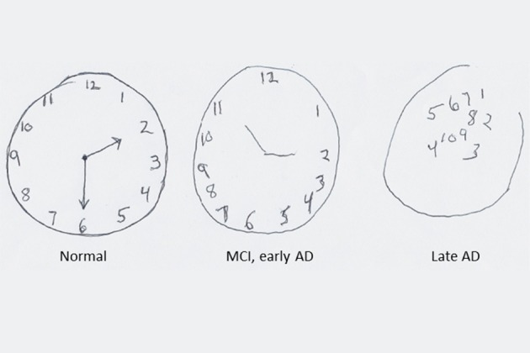
TEST EL RELOJ

Slide 17
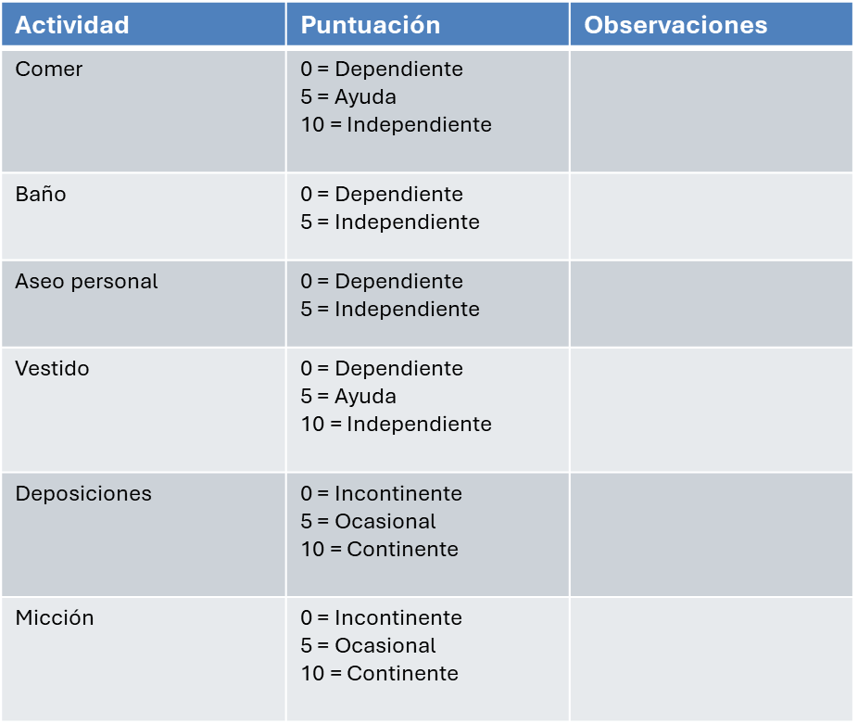
Índice de Barthel

Slide 18
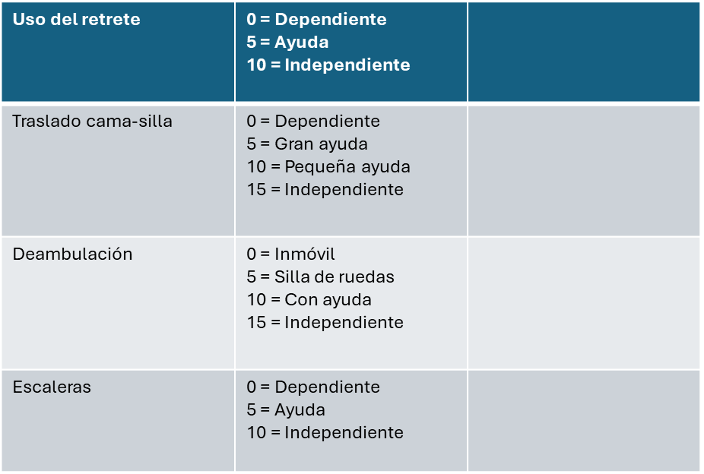
• 0–20: Dependencia total
• 21–60: Dependencia severa
• 61–90: Dependencia moderada
• 91–99: Dependencia leve
• 100: Independencia total

Slide 19
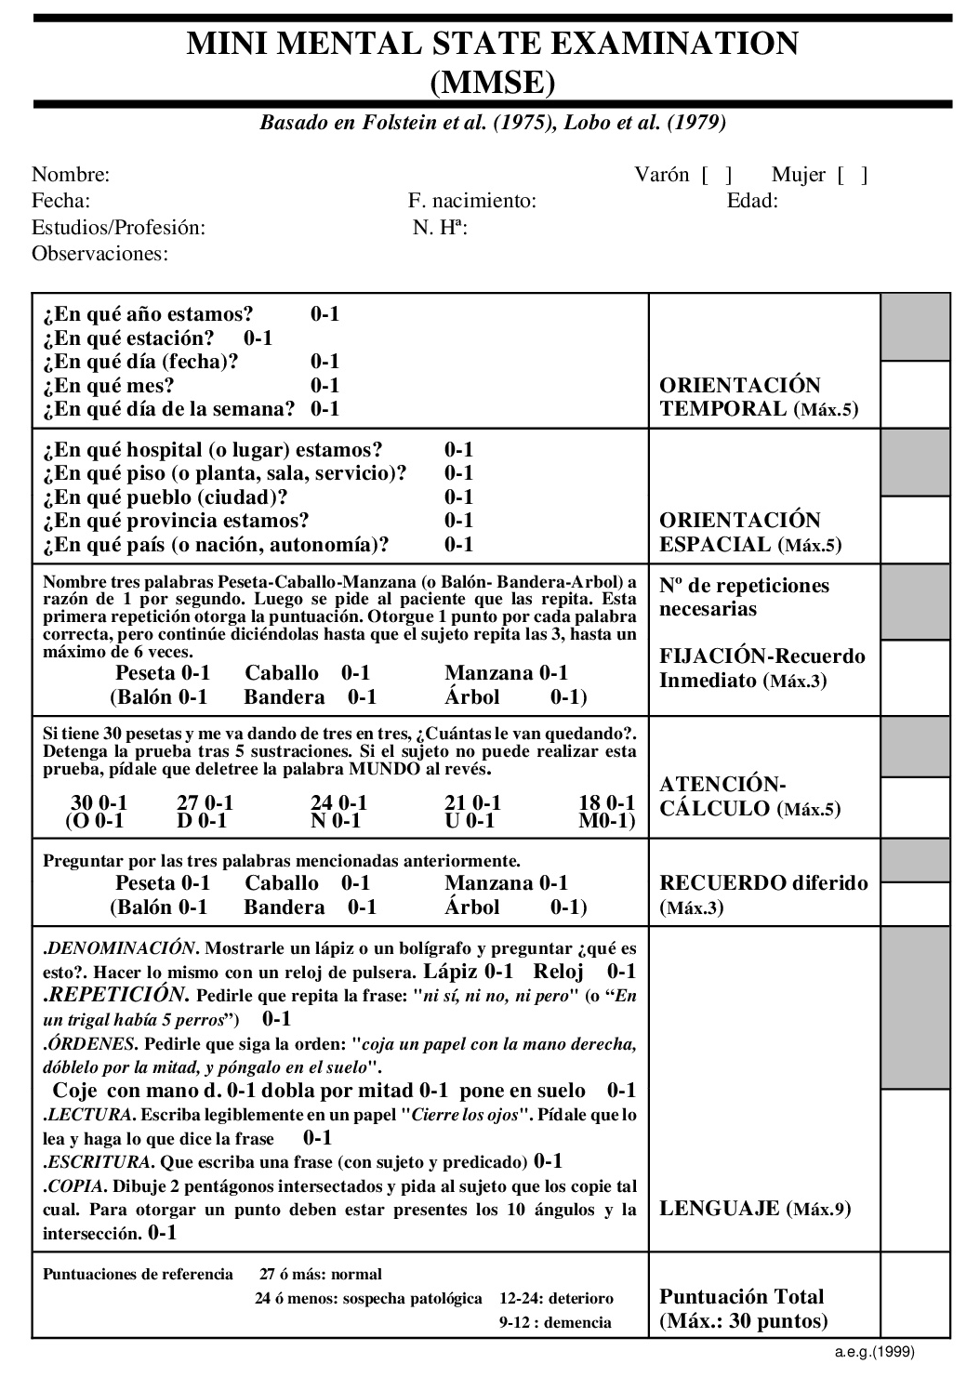
SHORT BLESSED TEST
Nos aprendemos esta frase
Juan/ Pérez/ avenida Duarte/ 42/ Samaná
2. Diga mes por favor (4 ptos)
3. Diga el año por favor (4 ptos)
4. La hora por favor. (3 ptos)
5. Vamos a decir los números desde el 20, en orden descendente. (4 ptos)
6. Vamos a decir los meses en orden descendente. (4 ptos)
7. Repetición de la frase (10 ptos)

Slide 20
Caso clínico
Examen mental:
Orientada en persona, parcialmente en tiempo y lugar.
Lenguaje fluido.
Alteración en cálculo.
Exploración física:
PA: 150/90 mmHg.
Glicemia capilar: 178 mg/dl.
Neurológico sin focalidad motora evidente.
Datos generales: Fem 72 años, ama de casa, HTA (15 a) DM 2 (12 a)
Motivo de consulta: "Olvidos frecuentes y cambios en su
comportamiento en el último año".
Olvidar el cambio en el colmado o dejar artículos.
Historia de la enfermedad actual: llega a consulta con su hija.
Síntomas comenzaron tras el fallecimiento de su esposo hace aprox 14 meses.
Empezó con apatía, retraimiento social y pérdida de interés en actividades cotidianas, lo que inicialmente se interpretó como un cuadro depresivo reactivo.
¿En relación a lo que hemos expuesto, en que estadio de la EA esta la Sra.?
Leve
Moderado
Severo

Slide 21
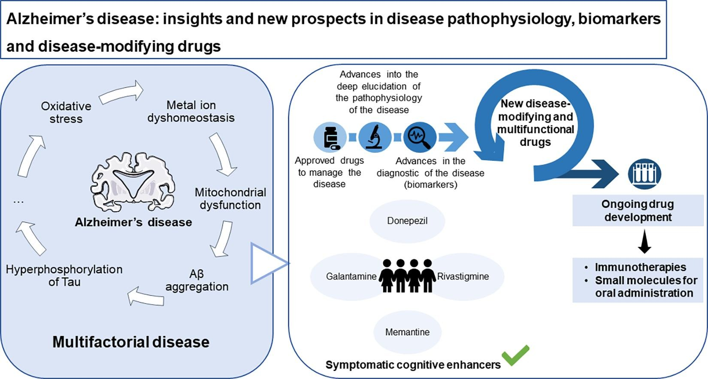
TRATAMIENTO

Slide 22
TRATAMIENTO
A. Farmacológico
Inhibidores de la colinesterasa:
Donepezilo (5-10 mg)
Rivastigmina (1.5 mg c/12 hs)
Galantamina (en fases leve a moderada)
Memantina:
Antagonista NMDA, en fases moderadas a severas.
Iniciar con 5 mg
Efectos adversos más comunes: GE
Enfoque realista: modesto beneficio, no curativo.
- Son terapias aprobadas - Alivian los síntomas - Mejoran a calidad de vida

Slide 23
TRATAMIENTO
TERAPIAS MODIFICADORAS DE LA ENFERMEDAD
Anticuerpos monoclonales recombinantes dirigidos contra el beta amiloide:
Lecanemab
Donanemab
Muy eficaces para reducir la carga de placas amiloides en PET
Eficacia clínica modesta
Riesgos de efectos adversos

Slide 24
TERAPIAS MODIFICADORAS DE LA ENFERMEDAD
LECANEMAB
Estudio pivotal: CLARITY-AD
Reducción de la carga de amiloide en un 27% vs placebo
Reducción del deterioro clínico en un 27% vs placebo
Aprobado por la FDA (EUA) para el tratamiento de la enfermedad de Alzheimer en etapa temprana
Administración: IV cada 2 semanas
Dosis: 10 mg/kg
Tiempo de infusión: 1 hora
Pruebas de amiloide y resonancia requeridas antes de iniciar tratamiento
Costo: US$ 26,500 al año
DONANEMAB
Estudio pivotal: TRAILBLAZER-ALZ 2
• Reducción de la carga de amiloide: 61% vs placebo a los 6 meses
• Reducción del deterioro clínico: 35% vs placebo a los 18 meses
• Efectos adversos:
ARIA-E: 24% vs 0.8% en el grupo placebo
ARIA-H: 31.4% vs 13.6% en el grupo placebo
• Administración:
• IV cada 4 semanas
• Mes 1: 700 mg IV en 30 minutos
• Mes 2: 700 mg IV en 30 minutos
• Mes 3: 1400 mg IV en 30 minutos
• Duración del tratamiento: Hasta desaparición de amiloide
• Costo: US$ 32,000 al año

Slide 25
TRATAMIENTO
EVENTOS ADVERSOS
Reacciones a las infusiones: Fiebre, escalofríos, erupción cutánea, náuseas y vómitos, disnea, hipotensión, dolor torácico, taquicardia, dolor de cabeza y dolor abdominal o torácico, entre otros.
Prurito y urticaria
Pérdida de volumen cerebral: Significado clínico desconocido.
Anomalías de imagen relacionadas con amiloide (ARIA)
Edema (ARIA-E) o hemorragias (ARIA-H)
Asintomáticos (especialmente ARIA-H) o síntomas como cefalea, confusión, náuseas, crisis epilépticas, alteración del estado mental.

Slide 26
TRATAMIENTO
B. No farmacológico
Estimulación cognitiva, rutinas, actividad física
Educación a cuidadores y equipo médico
Evitar polifarmacia, anticolinérgicos, benzodiacepinas

Slide 27

Manejo de síntomas conductuales
Identificación de causas reversibles: dolor, infección, cambios ambientales.
Estrategias no farmacológicas.
Uso prudente de antipsicóticos solo en casos graves y resistentes.

Slide 28
Rol del Medico Internista
Identificación temprana y derivación oportuna.
Coordinación con Geriatría y Psiquiatría.
Manejo de comorbilidades y soporte a cuidadores.
Prevención de delirium y eventos adversos.

Slide 29
Para llevar al consultorio
Envejecimiento y Alzheimer van en aumento: debemos estar preparados.
El internista es pieza clave en el abordaje integral.
Educación continua y sensibilidad ante el paciente y su familia.

Slide 30
Para llevar al consultorio
Tratamiento:
No debemos quitarle la oportunidad a ningún paciente de mejorar.
Manejo de comorbilidades, tratar enfs agudas
Prevención y cuidado:
Promover envejecimiento activo y educación continua en la comunidad médica.
Identificación temprana:
Investigar síntomas cognitivos iniciales y
aplicar pruebas de cribado
Evaluación integral:
Historia clínica, funcional y examen físico completos.
Laboratorios básicos y un poco más.
Neuroimagen (TAC o RMN) para descartar
otras causas y valorar atrofia.

Slide 31

POR SU ATENCIÓN

